Slide 1
Convenția 190 privind eliminarea violenței și hărțuirii în lumea muncii
Mecanisme de protecție

Slide 2
Mecanismele de protecție împotriva violenței și hărțuirii
Formele de răspundere:
disciplinară,
contravențională,
penală,
civilă.

Slide 3
Consiliul pentru egalitate
autoritate publică independentă ce acționează în condiții de imparțialitate față de autoritățile publice
organ colegial constituit din 5 membri, care nu au apartenență politică , sunt numiți de Parlament pe o perioadă de 5 ani

Slide 4
Protecția împotriva discriminării
Examinarea plângerilor individuale;
Constatarea contravenţiilor (prevăzute de art. 54², 65¹, 70², 70³, 71¹ și 71² din Codul Contravențional)
Intervenția pe lîngă organele corespunzătoare cu demersuri de intentare a proceselor disciplinare în privinţa persoanelor cu funcţii de răspundere care au comis în activitatea lor fapte discriminatorii;
Sesizarea organelor de urmărire penală în cazul săvîrşirii unor fapte discriminatorii ce întrunesc elemente ale infracţiunii.

Slide 5
Ce fel de plângeri pot fi adresate
Consiliului?
doar plângerile referitoare la o faptă de discriminare;
pot viza orice sferă a vieții, precum ar fi: politică, economică, socială, culturală și altele;
plângerea poate fi depusă împotriva persoanelor care fac parte atât din domeniul public, cât și privat;
care sunt determinate de un criteriu protejat. Criteriile protejate sunt stabilite în art. 1 din Legea cu privire la asigurarea egalității nr. 121/2012, precum și în alte legi relevante.

Slide 6
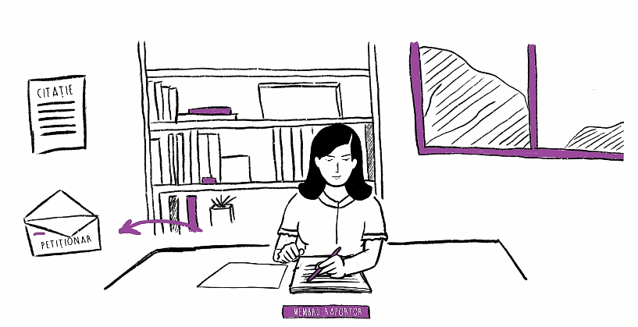
Procedura în faţa Consiliului

Slide 7
Ce trebuie să conțină o plângere?
datele de identificare ale petiționarului
datele de identificare ale persoanei/instituției despre care se presupune că a comis fapta de discriminare
descrierea faptei de discriminare cu indicarea elementelor formei de discriminare invocate
probe relevante (înregistrări, imagini video, foto, acte etc)
data și semnătura petiționarului

Slide 8
MULȚUMESC
PENTRU ATENȚIE!

